Slide 1

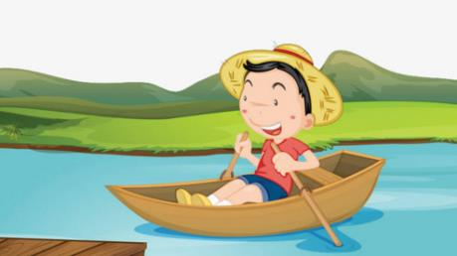
Я досліджую світ
Сьогодні
Урок
№86-87
Природа рідного краю. Водойми.

Slide 2

Сьогодні
19.04.2022
Прослухайте вірш та налаштуймося на роботу.
Дзвоник всім нам дав наказ:
До роботи швидше в клас!
Біля парти станемо чемно —
Плине час хай недаремно.

Slide 3

Сьогодні
19.04.2022
Вправа «Синоптик».
Яка зараз пора року?
Який місяць?
Яке число?

Slide 4
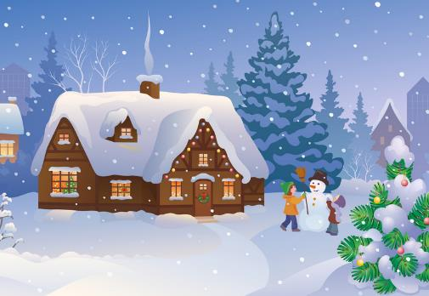

Сьогодні
19.04.2022
Вправа «Синоптик».
Тепло чи холодно надворі?
Який стан неба?
Яка температура повітря?
Чи були протягом дня опади?

Slide 5
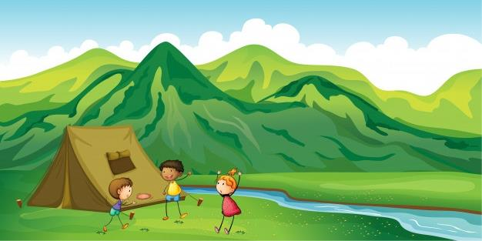
Сьогодні
19.04.2022
Чи знаєш ти …
Найкращим місцем відпочинку для багатьох людей є водойми: річки, озера, ставки, джерела тощо. Це — прісні водойми. У морях і деяких озерах вода солона.
Підручник.
Сторінка
76

Slide 6

Сьогодні
19.04.2022
Які водойми є у вашому населеному пункті? Як вони називаються?
Підручник.
Сторінка
76

Slide 7

Сьогодні
19.04.2022
Яке значення мають водойми для людей?
Підручник.
Сторінка
76

Slide 8
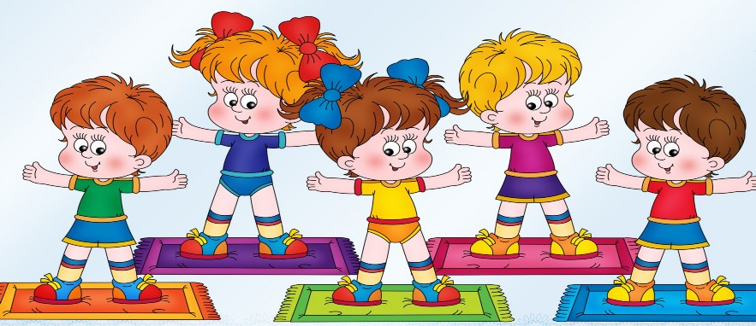
Сьогодні
19.04.2022
Рухлива вправа.

Slide 9
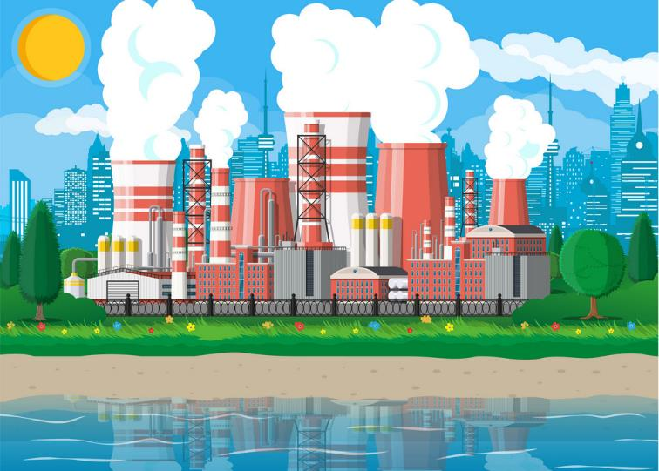
Сьогодні
19.04.2022
Разом з однокласником/однокласницею розгляньте малюнки. Розкажіть, що забруднює водойми у вашій місцевості.
Підручник.
Сторінка
77

Slide 10
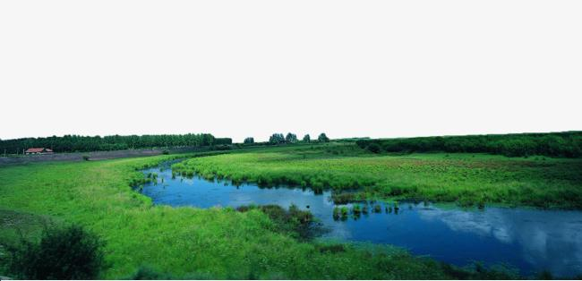
Сьогодні
19.04.2022
Поясніть, чому кажуть:
Вода на лужку — сіно у стіжку.
Підручник.
Сторінка
77

Slide 11
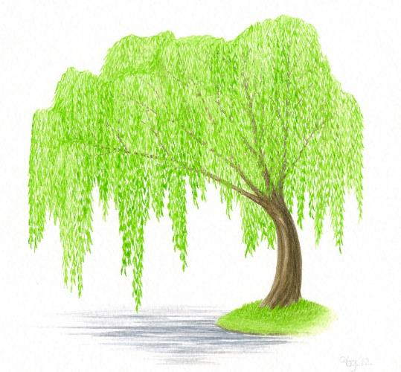
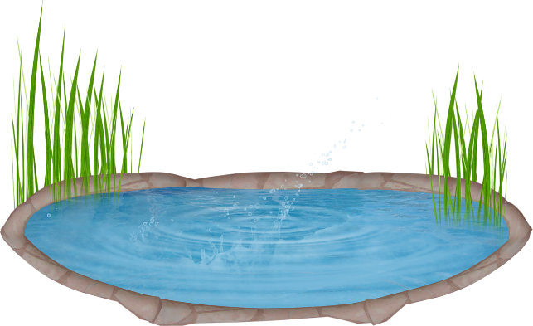
Сьогодні
19.04.2022
Відгадайте загадку.
Серед села корито водою налито, біля нього вербичка пухнаста і калина гілляста.
І малеча, і дорослі часто йдуть до нього в гості.
Підручник.
Сторінка
77
Озеро

Slide 12

Сьогодні
19.04.2022
Робота з зошитом на сторінці 58. Уважно прочитай та наклей.

Slide 13


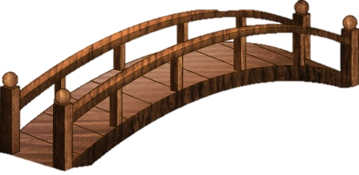




Сьогодні
19.04.2022
Прочитай, виріж та наклей.
За деревами
Через річку
Ліворуч від річки
Зошит.
Сторінка
58

Slide 14

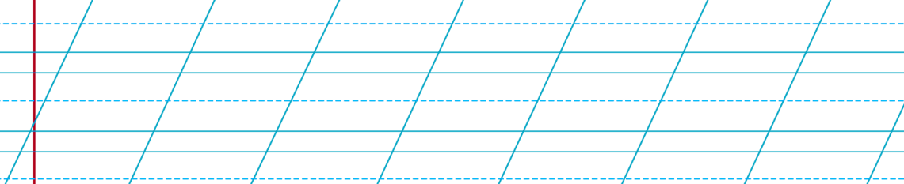
Сьогодні
19.04.2022
Які водойми є у твоєму місті (селі)? Запиши їх назви.
річки Саксагань , Інгулець,
Зошит.
Сторінка
59
ставок Бурулька.

Slide 15
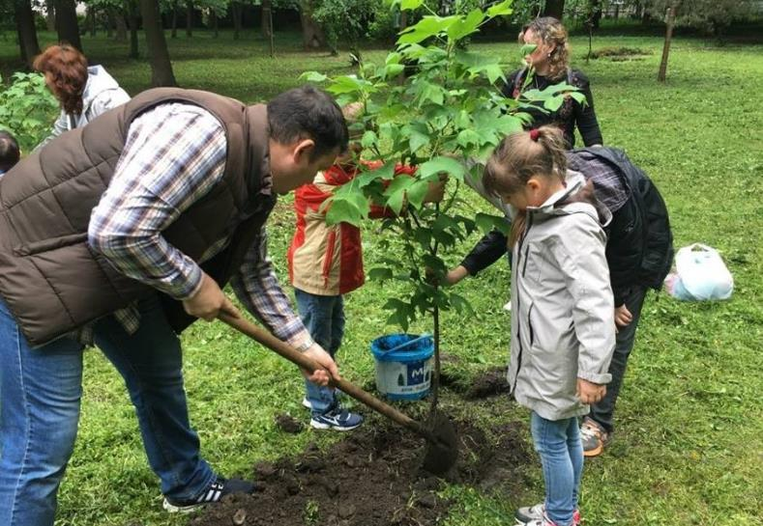
Сьогодні
19.04.2022
Про цо ця світлина?
Зошит.
Сторінка
59

Slide 16
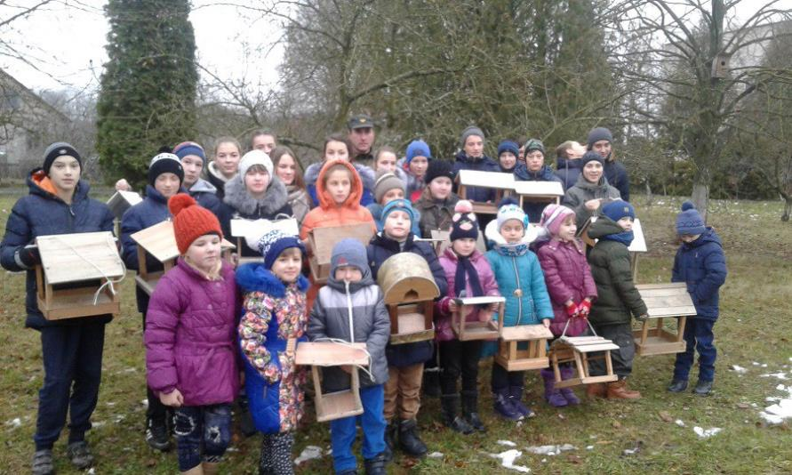
Сьогодні
19.04.2022
Про цо ця світлина?
Зошит.
Сторінка
59

Slide 17
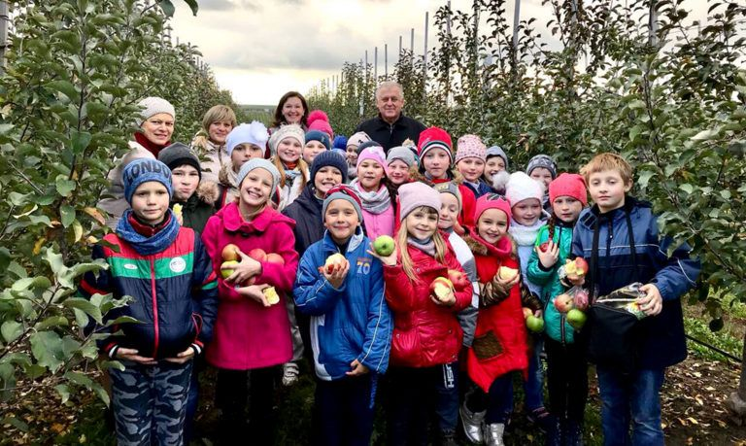
Сьогодні
19.04.2022
Про цо ця світлина?
Зошит.
Сторінка
59

Slide 18
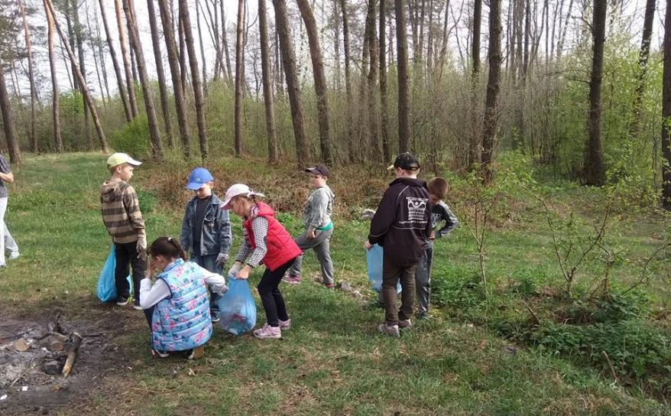
Сьогодні
19.04.2022
Про цо ця світлина?
Зошит.
Сторінка
59

Slide 19
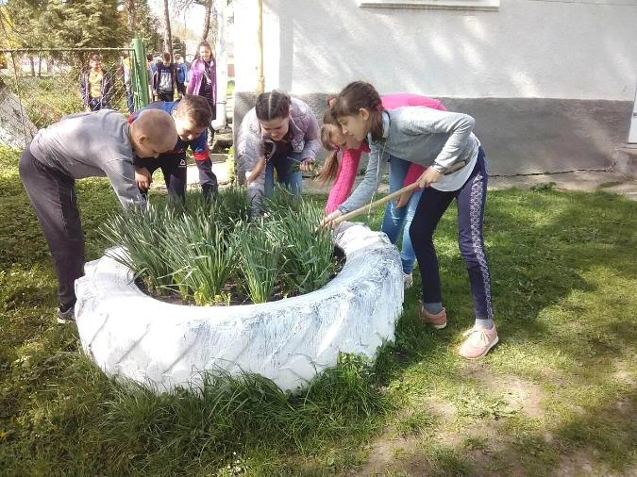
Сьогодні
19.04.2022
Про цо ця світлина?
Зошит.
Сторінка
59

Slide 20
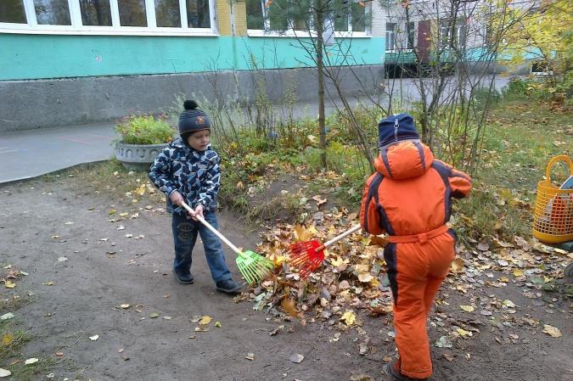
Сьогодні
19.04.2022
Про цо ця світлина?
Зошит.
Сторінка
59

Slide 21



Сьогодні
19.04.2022
Рефлексія. Оберіть відповідну цеглинку лего...

